Slide 1
JoVE Journal of Visualized Experiments http://www.jove.com/
Last Update : May 2018 EBSCO KOREA

Slide 2
출판사 소개 (1)
최초로 Peer-Reviewed된 비디오 아티클/저널을 발행하는 출판사
PubMed, Medline, ChemAbstracts, SciFinder 및 Scopus 에 인덱싱
Nature, Cell, PNAS, PLoS 등 많은 과학 저널에 인용 (2016 IF 1.232)
원문 제공 년도 : 2006년 ~ 현재 (섹션별로 다름)
주제 분야 : 생명과학, 의학, 화학, 물리학, 행동과학, 환경과학, 발달생물학, 유전학, 생화학, 암연구, 과학교육 등
종수 : 13 Video Journal sections + 8 Science Education Database Package
출판사 홈페이지 : http://www.jove.com

Slide 3
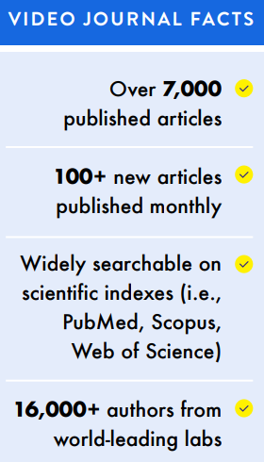
출판사 소개 (2)
JoVE Sections | Launched | Articles
Biology | 2006/10 | 1,920
Neuroscience | 2010/08 | 989
Immunology and Infection | 2010/08 | 819
Medicine | 2011/01 | 1,091
Bioengineering | 2011/01 | 684
Engineering | 2012/07 | 335
Chemistry | 2013/02 | 316
Behavior | 2013/10 | 273
Environment | 2013/06 | 180
Developmental Biology | 2015/01 | 364
Genetics | 2016/09 | 132
Biochemistry | 2016/09 | 166
Cancer Research | 2016/09 | 115
Science Education Database | 2013/05 | 300+
All |  | 7,384 & 300+
수록 아티클 수는 2018/5/18 기준임.

Slide 4
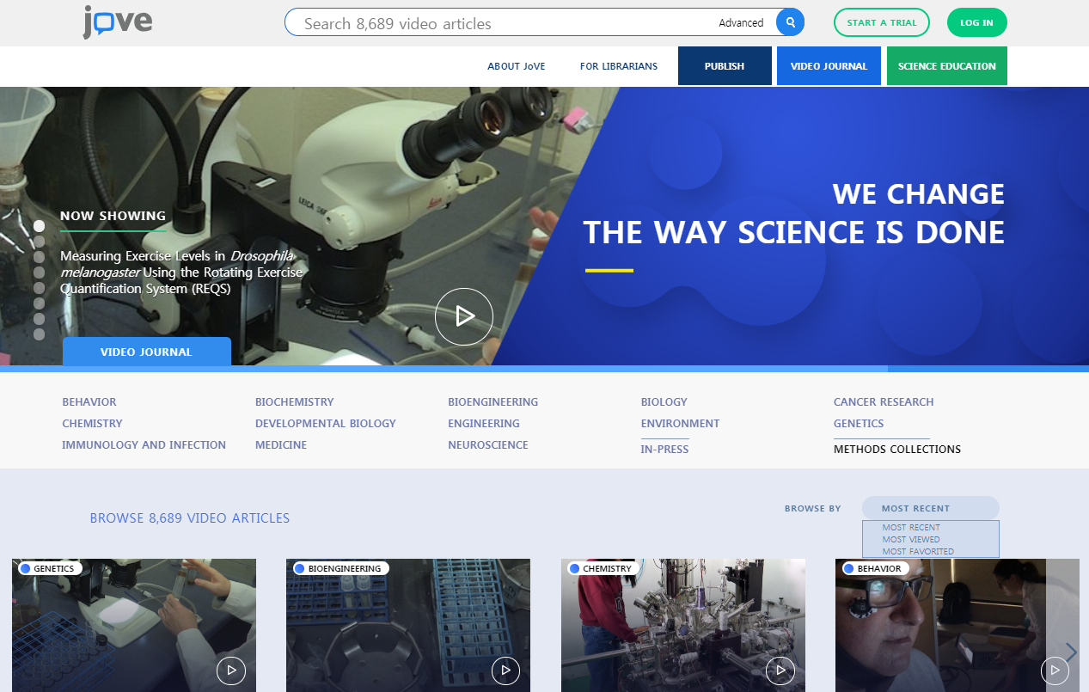
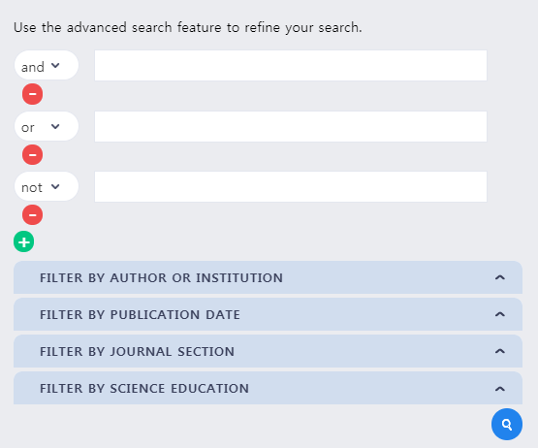
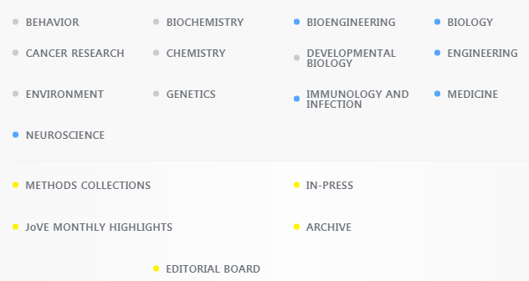
Main Page
A
B
C
D
D
E
F
A. 빠른 검색 (모든페이지 상단에 위치)
B. 고급 검색 (모든페이지 상단에 위치)
C. My account 로그인
D. 우리 도서관에서 구독중인 섹션은 d 으로 표시 ( 은 무료 콘텐츠)
D. 사이트내 네비게이션 바 제공
E. 가장 최근에 발행된 / 가장 많이 본 / 가장 많이 저장 된 비디오아티클 선택보기

Slide 5
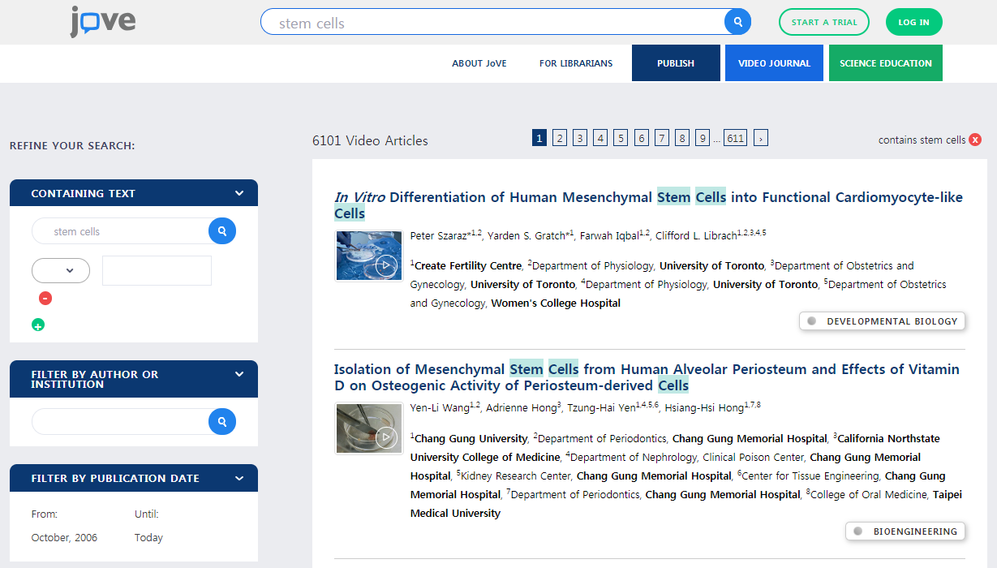
Search
C
A
B
D
D
A. 검색된 비디오 아티클 수
B. 검색한 키워드
C. 검색결과 재정렬 : 키워드, 저자, 기관명, 발행일, 저널섹션 등
D. 아티클명 클릭하여 비디오 플레이 페이지로이동
E. 해당 저널섹션 안내

Slide 6
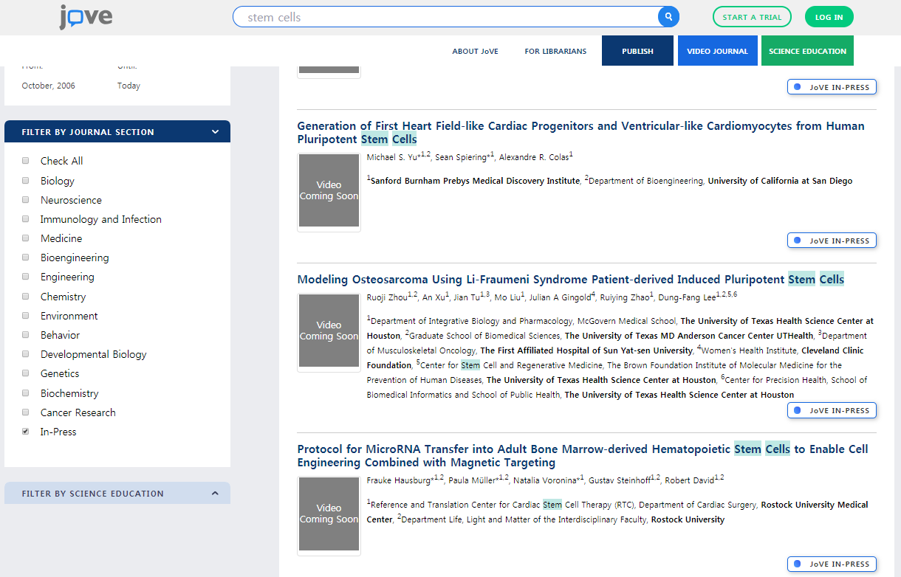
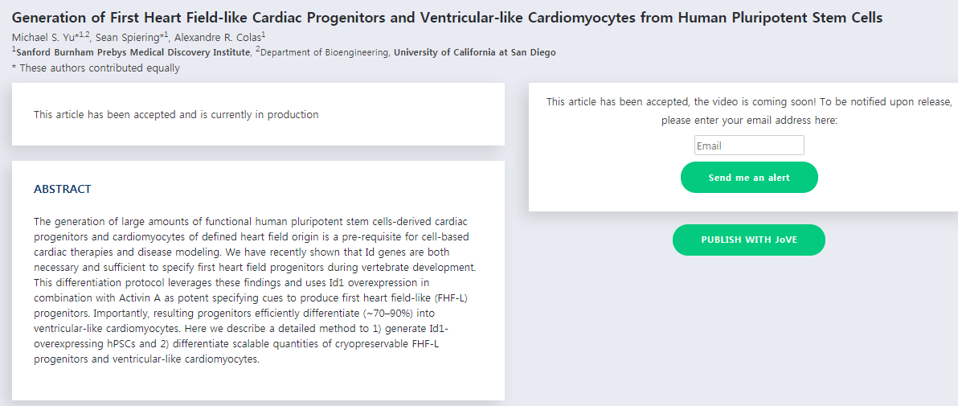
In-Press Articles
B
C
A
※ JoVE In-Press : Peer-reviewed & accepted video article의 정식 발행 전, 초록 제공
A. In-Press 클릭하여 검색결과 재정렬
B. 아티클명 클릭하여 초록 페이지로 이동
C. 아티클이 정식 발행되었을 때 등록한 Email로 Notification 발송

Slide 7
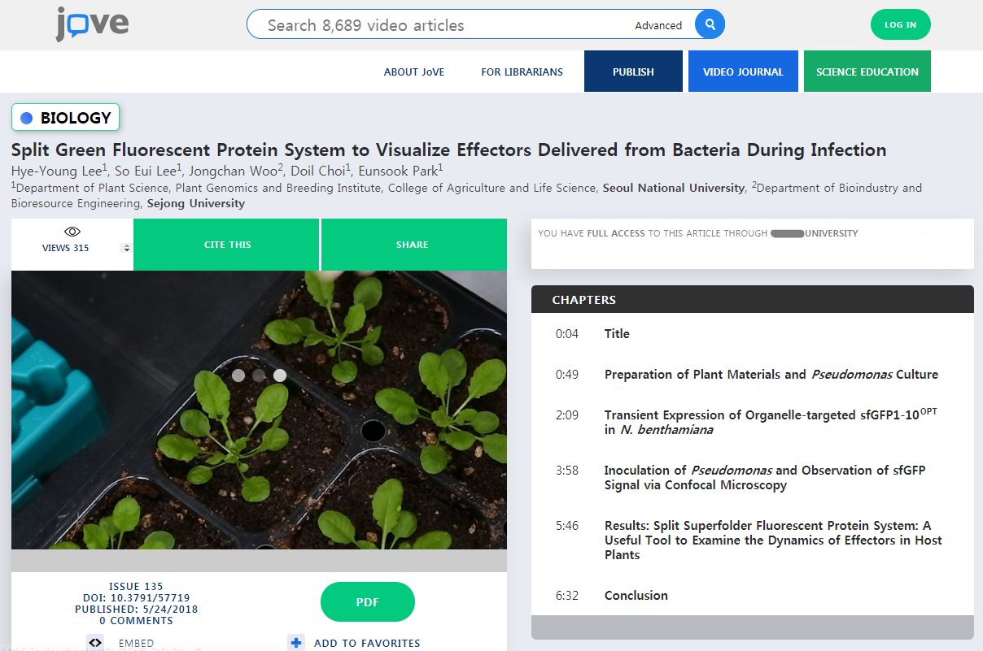
Article Page : Video (1)
A
D
B
C
A. 해당 섹션명 (도서관의 구독섹션인 경우, 으로 표시됨)
B. 발행일, 이슈넘버, 아티클당 DOI 확인
C. Text 아티클 다운로드
D. 특정 챕터로 이동

Slide 8
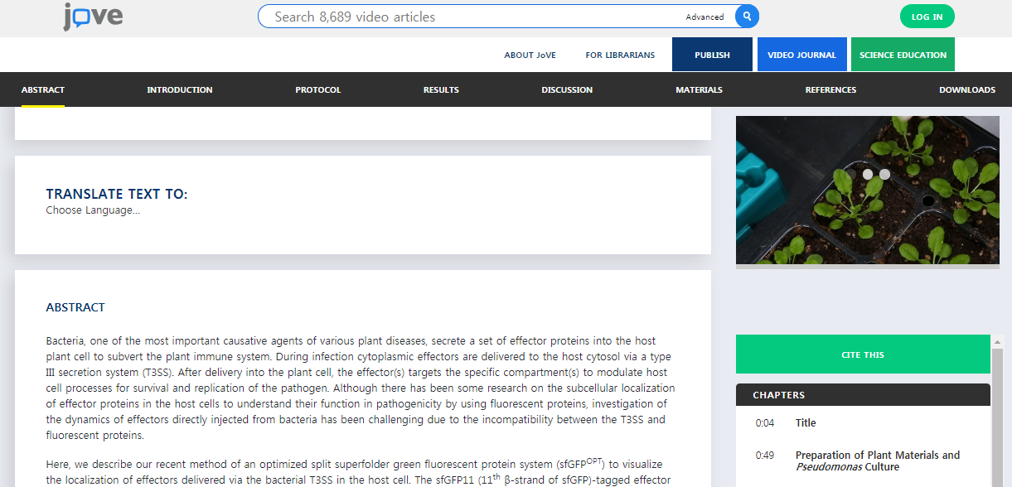
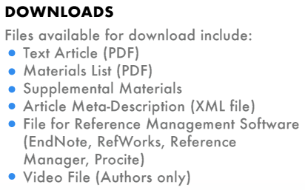
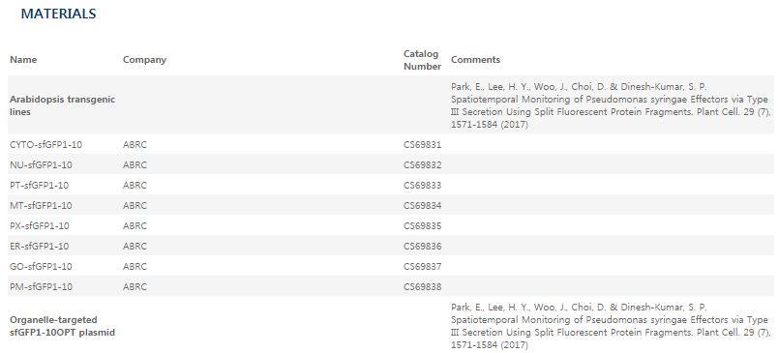
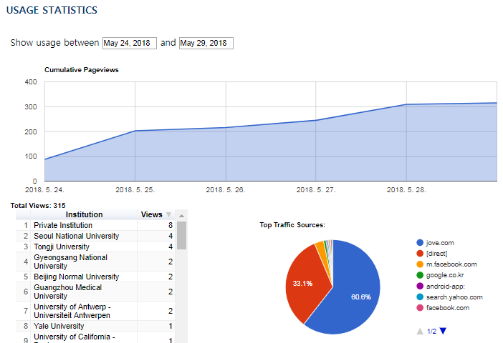
Article Page : Video (2)
A
E
B
C
D
A. 내비게이션 바를 이용해 아티클 내 다른 섹션으로 이동B. 구글번역 : 한국어 등 17개 언어 제공
C. 실험재료 목록 및 다운로드 제공
D. 기간 설정 후, 아티클 재생 횟수, 이용기관, 접근 경로 제공
E. 스크롤바를 내려도 우측에서 비디오 재생됨

Slide 9
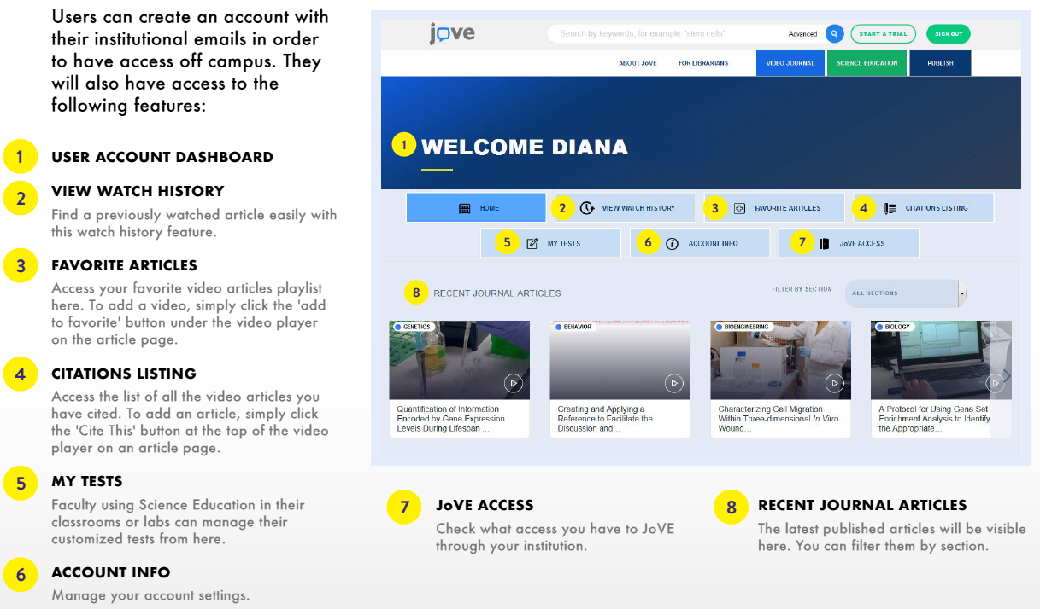
User Account & Features
우측상단 LOG IN 클릭 > 개인 account 생성 후, 이용가능

Slide 10
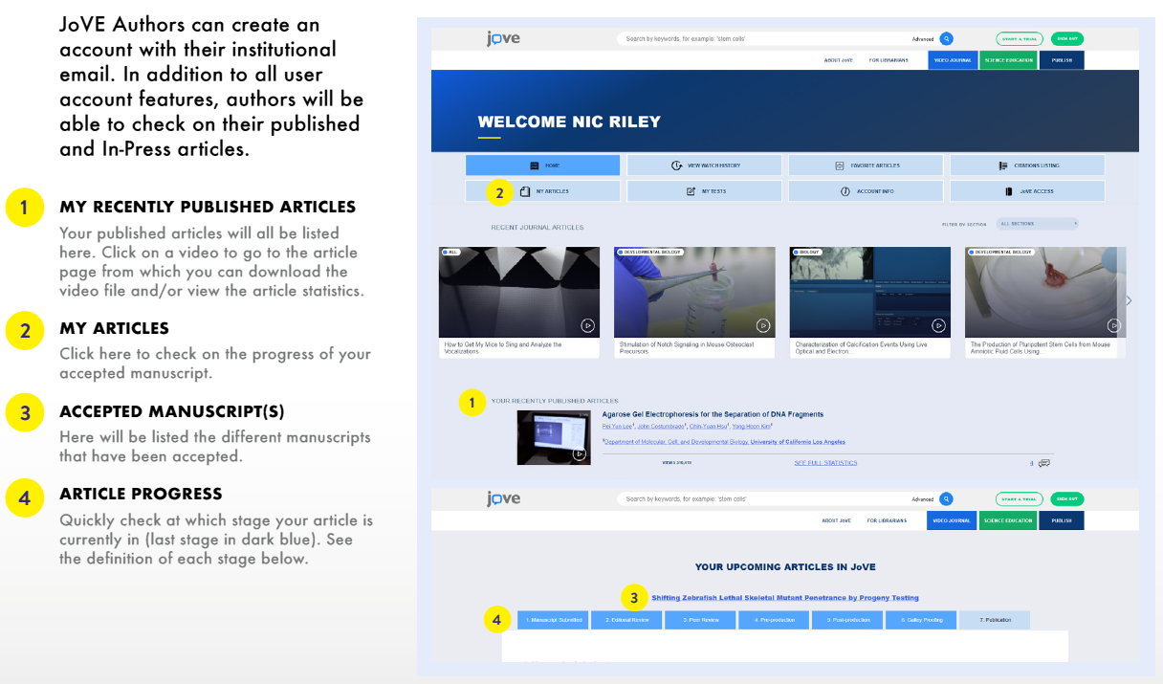
Author Account & Features
JoVE 저자에게 제공되는 특권
- 기관 이메일주소로 개인 account 생성 후, 내 아티클 재생 가능
- 투고 아티클의 진행상황 확인

Slide 11
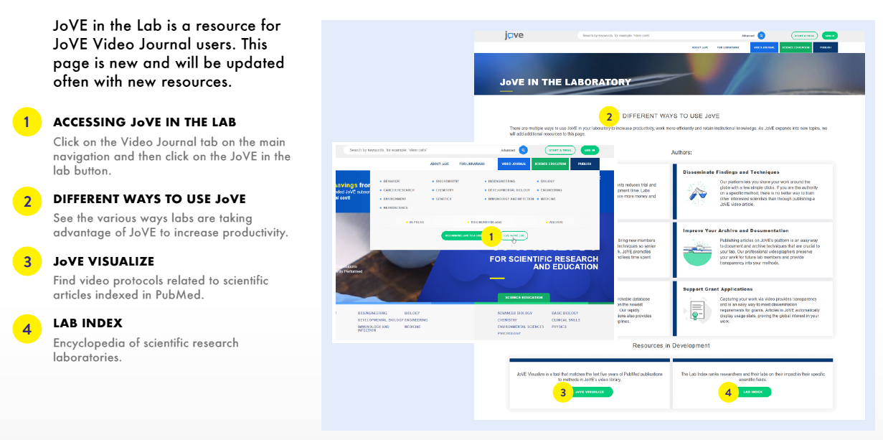
Jove in the Lab
JoVE 비디오아티클이 실험실에서 어떻게 사용되는지 다양한 방법을 보여줌

Slide 12
Thank you!
www.ebsco.co.kr
TEL: 02-598-2571
EBSCO KOREA

